Slide 1
Modul G-08/2a
Finanzen
Abgaben und Gebühren
Kostendeckungs- und Äquivalenzprinzip

Slide 2
Zielsetzung
1.1.3.5.1 Abgaben und Gebühren
Ich erkläre mit eigenen Worten, was Abgaben und Gebühren sind. Ich benenne in meinem Arbeitsbereich die gebührenpflichtigen Dienstleistungen.

Slide 3
Zielsetzung
1.1.3.5.2 Kostendeckungs- und Äquivalenzprinzip
Ich erkläre anhand von aussagekräftigen Beispielen das Kostendeckungs- und Äquivalenzprinzip.

Slide 4
Ablauf (1)
Leistungsziele und Ablauf:
  Repetition G-08/1
  Verarbeitung der Vorbereitungsaufgaben
  Input «Abgaben und Gebühren»
Gruppenarbeit

Slide 5
Repetition aus G-08/1
Ziel des öffentlichen Rechnungswesens
Aufbau und Unterschied öff./priv. Rechnungswesen
Gliederung der Bilanz
Investitionsrechnung (Inhalte/Besonderheiten)
Gliederung der Rechnung (Funktion/Arten)
HRM2-Aufbau/Anforderungen
Ablauf des Budgetprozesses/Termine
Ablauf Rechnungsabschluss/Termine
Sinn und Zweck einer Kennzahl
Debitoren- / Kreditorenverarbeitung
Notes:
Siehe Beilage «HRM-Kontenplan» oder bringen Sie einen gängigen aus Ihrem Kanton mit.

Slide 6
Verarbeitung der Vorbereitungsaufgaben
Erwähnen sie die Beispiele aus ihrer Ausbildungsabteilung und erklären sie der Klasse ganz kurz, worum es sich bei ihrem Beispiel handelt.

Slide 7
Öffentliche Abgaben
Das öffentliche Gemeinwesen benötigt für die Erfüllung seiner Aufgaben Geld.
Dieses fliesst in Form von öffentlichen Abgaben zu.
Steuern
Kausalabgaben
sind Pflichtleistungen an das Gemeinwesen, welche voraussetzungslos geschuldet werden
sind kein Entgelt für eine spezifische staatliche Leistung oder einen besonderen Vorteil
sind Geldleistungen, welche für bestimmte staatliche Leistungen des Gemeinwesens oder für besondere Vorteile von den Leistungs-beziehern/Leistungsbestellern bezahlt werden.

Slide 8
Steuerhoheit
Die Steuerhoheit steht in der Schweiz dem Bund, den Kantonen den Gemeinden und den Landeskirchen zu. Die Steuerhoheit muss durch einen entsprechenden Artikel in der Verfassung der entsprechenden Hoheitsträger begründet werden.
Es gibt Steuern, die werden von allen drei Ebenen (Bund, Kantone und Gemeinden) erhoben. So muss die Einkommenssteuer und die Gewinnsteuer an die Gemeinden, Kantone und den Bund bezahlt werden.
Andere Steuern nur durch den Bund erhoben, zum Beispiel die Stempelabgabe oder die Mehrwertsteuer.
Wiederum andere Steuern werden nur durch die Kantone und Gemeinden erhoben, zum Beispiel die Vermögens- und Kapitalsteuer, Erbschaftsteuer, Grundstückgewinnsteuer oder Hundesteuer.

Slide 9


Steuern (Staats- und Gemeindesteuern)
Junge Erwachsene (ab 18 Jahren)
Ab Beginn des Jahres, in welchem die Kinder 18 Jahre alt werden, stehen sie nicht mehr unter elterlicher Sorge und sind unbeschränkt steuerpflichtig.
Steuererklärung ausfüllen Steuern zahlen
Termin
31.10.
Termin
31.03.

Slide 10

Steuern - Zinsen
Ich zahle die Steuern im Voraus…. und erhalte einen
Vergütungszins
- pro rata-Vorauszahlungszins
- pro rata-Überzahlungszins
- Vorauszahlungs- und Überzahlungszins gleich hoch (2014 = 0.5%)
Vorauszahlungszins ist steuerfrei
Beispiel:
Ich erhalte die provisorische Steuerrechnung von CHF 3‘000 im Februar 2014 und zahle diese per 20.02.
Mir wird ein Vorauszahlungszins von CHF 10.40 gutgeschrieben.

Slide 11

Steuern - Zinsen
Ich habe zu wenig gespart und zahle die Steuern zu spät und muss mehr zahlen… einen
Verzugszins
Auf geschuldeten und geforderten Steuern, die bis zum Verfalltag nicht bezahlt sind, wird ohne Mahnung ein Verzugszins berechnet.
Beispiel:
Ich erhalte die provisorische Steuerrechnung von CHF 3‘000 im Februar 2014 und zahle diese erst Ende Dezember ein.
Der Verzugszins beträgt CHF 25.
(bei 5% Verzugszins)

Slide 12
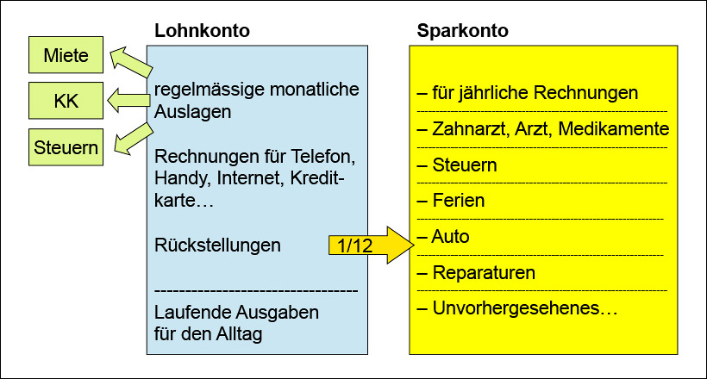
Steuer - Schulden
In der Schweiz sind auch viele Junge verschuldet, weil sie den Verführungen des Konsums nicht widerstehen konnten.
Lehrlingslohn?
Das verdiente Geld gehört dir! Nur ist es leider nicht ausschliesslich für Kino, Klamotten und Konzerte bestimmt. Mit dem Lehrlingslohn sollst du auch einen Teil deines Lebensunterhaltes bestreiten, daheim etwas für Kost und Logis abgeben, dich an der Krankenkasse beteiligen etc.

Slide 13
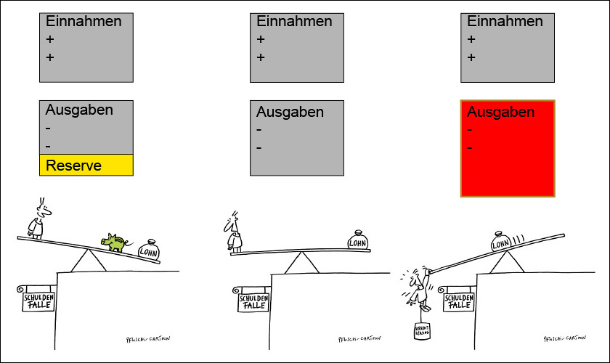
Steuer - Schulden
Notes:
Und wie sieht es bei Ihnen aus?
Beispiele aus der Klasse

Slide 14
Kausalabgaben
Gebühren
Vorzugslasten
Ersatzabgaben
Notes:
Wir unterscheiden 3 Arten von Kausalabgaben.

Slide 15
Gebühren
Gebühren sind Abgaben, die als Entgelt für bestimmte Dienstleistungen der öffentlichen Verwaltung oder für Beanspruchung von öffentlichen Einrichtungen erhoben werden.
Verwaltungsgebühren
Benützungsgebühren
Konzessionsgebühren
Werden Gebühren verlangt, braucht es eine rechtliche Grundlage (Gebührenreglement) dafür!
Notes:
Verwaltungsgebühren sind das Entgelt für eine staatliche Leistung wie zum Beispiel die Ausweisgebühr, Gerichtsgebühren, Prüfungsgebühren, etc.
Benutzungsgebühren entstehen durch Inanspruchnahme einer öffentlichen Einrichtung: Museumseintritt, Schwimmbadeintritt, Studiengebühren an der Universität, etc.
Konzessionsgebühren werden erhoben, wenn ein Privater eine Tätigkeit ausüben darf, die eigentlich dem Staat vorbehalten ist oder die Nutzung einer öffentlichen Sache im Gemeingebrauch gestattet ist. Z.B. Nutzung von Wasserkraft, Elektrizität, Kiesabbau, Jagdgebühren, Radioempfangsgebühren, etc.

Slide 16

Sackgebühren
Beispiel:
1 Rolle Abfallsäcke
35 lt. CHF 26.00 CHF 18.50
60 lt. CHF 36.50 CHF 25.50
110 lt. CHF 68.00 CHF 48.00

Slide 17
Kausalabgaben
Gebühren
Vorzugslasten
Ersatzabgaben
Notes:
Wir unterscheiden 3 Arten von Kausalabgaben.

Slide 18
Vorzugslasten (Beiträge)
Vorzugslasten (Beiträge) sind Abgaben, die zur ganzen oder teilweise Deckung von Kosten öffentlicher Anstalten oder Einrichtungen von jenen Personen erhoben werden, die besonders daran interessiert sind und/oder denen daraus ein wirtschaftlicher Sondervorteil erwächst:
Beiträge für Strassenbau bei Baulanderschliessungen
Anschlussgebühren Wasserwerk
Anschlussgebühren Abwasserbeseitigung
…
Notes:
Konkrete Beispiele aus der Region

Slide 19
Kausalabgaben
Gebühren
Vorzugslasten
Ersatzabgaben
Notes:
Wir unterscheiden 3 Arten von Kausalabgaben.

Slide 20
Ersatzabgaben
Eine Ersatzabgabe ist ein Entgelt für die Befreiung von einer öffentlichen Realleistungspflicht. Sie beruht auf dem Grundsatz der Rechtsgleichheit:
Ersatzabgaben für nichtgebaute Schutzräume
Ersatzabgaben für nichtgebaute Parkplätze
Militärpflichtersatz
Feuerwehrpflichtersatzabgabe
Notes:
Schutzräume sind bei Neubauten zu erstellen. Dies gilt für Wohnhäuser, Spitäler, Alters- und Pflegeheime. Wenn bei einem Neubau kein Schutzraum gebaut wird, muss eine Ersatzabgabe geleistet werden.
Bei Neu- oder Ausbauten in Städten kann unter Umständen der Parkplatzerstellungspflicht nicht nachgekommen werden. Die Gemeinden erheben – basierend auf einem entsprechenden Reglement - eine Parkplatzersatzabgabe. Diese Abgaben sind zweckgebunden für Leistungen in einem direkten Zusammenhang mit Parkplätzen zu verwenden (z.B. Bau eines öffentlichen Parkhauses).
Gemäss Wehrpflichtersatzgesetz (WPEG) haben Schweizer Bürger, die ihre Wehrpflicht im Militär- oder Zivildienst nicht oder nur teilweise erfüllen, einen Ersatz in Geld zu leisten. Dies gilt auch für Angehörige des Zivilschutzes. Die Ersatzabgabe beträgt 3 Prozent des taxpflichtigen Einkommens, mindestens aber 400 Franken.
Umgangssprachlich wird von der "Feuerwehrsteuer" gesprochen. Gemeint ist jedoch die "Feuerwehrpflichtersatzabgabe". Nach dem Feuerwehrgesetz sind Männer und Frauen in ihrer Wohnsitzgemeinde feuerwehrpflichtig. Leisten sie keinen Feuerwehrdienst, müssen sie eine Pflichtersatzabgabe entrichten. Der Pflichtersatz beträgt pro Kalenderjahr 2 Promille des steuerbaren Einkommens, mindestens 30 Franken, höchstens 300 Franken.

Slide 21

Bemessung von Kausalabgaben
Kostendeckungsprinzip
Äquivalenzprinzip
Notes:
Für die Bemessung der Kausalabgaben kommen zwei Grundsätze zur Anwendung:
Kostendeckungsprinzip
Äquivalenzprinzip
In der Regel müssen Abgaben in einem Gesetz im formellen Sinn geregelt sein.
Delegiert ein Gesetz die Kompetenz zur Festlegung einer Abgabe an den Verordnungsgeber, muss es zumindest den Kreis der Abgabepflichtigen, den Gegenstand und die Bemessungsgrundlage der Abgabe festlegen.

Slide 22
Kostendeckungsprinzip
Der Gesamtertrag der Gebühren eines Verwaltungszweiges darf dessen gesamte Kosten (inkl. Abschreibungen) nicht übersteigen.
Diese Kosten sind bezifferbar und dem entsprechenden Verwaltungszweig zurechenbar.
Diese Kosten können den Leistungsbezügern klar zugewiesen (zugerechnet) werden.

Slide 23
Äquivalenzprinzip
Die Höhe einer Abgabe muss im Einzelfall in einem vernünftigen Verhältnis zum Wert, zu der vom Staat erbrachten Leistung stehen.
Beispiel:
Führerprüfung CHF 125
Pass/ID-Kauf CHF 158
Notes:
Im Gegensatz zum Kostendeckungsprinzip bezieht sich das Äquivalenzprinzip nicht auf die Gesamtheit der Erträge und Kosten, sondern immer nur auf das Verhältnis (gebührenrechtliche Ausgestaltung des Grundsatzes der Verhältnismässigkeit).
Beispiel: Gebühr für das Unfallprotokoll des Jagdaufsehers, wenn ein Autolenker eine Kollision mit einem Reh hatte.

Slide 24
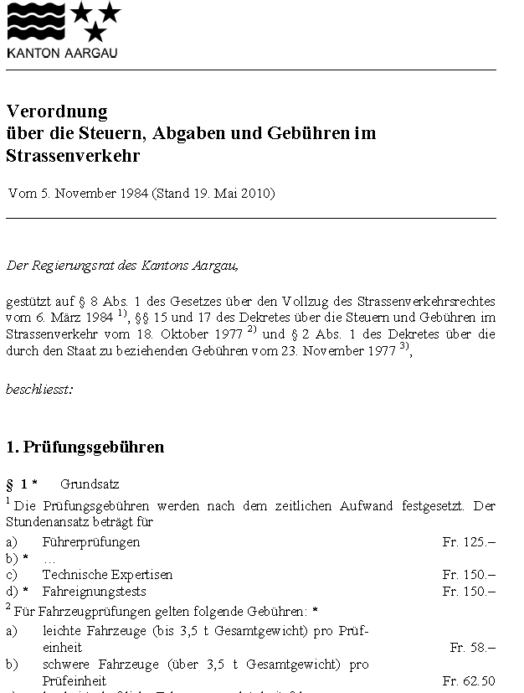
Beispiel Kanton Aargau

Slide 25
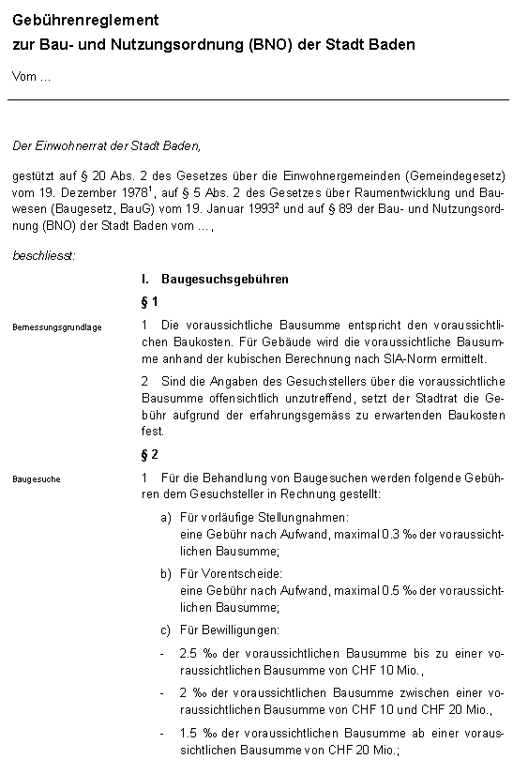
Beispiel 1 Gemeinde
Notes:
- Verfahrenskostendekret: Dieses Dekret gilt für alle Verfahren der Rechtspflege einschliesslich des Strafbefehlsverfahrens sowie des Vorverfahrens in Strafsachen.

Slide 26
Gruppenarbeit
Sie erhalten ein Reglement einer Aargauer Gemeinde. Lesen Sie die Unterlagen durch und präsentieren Sie der Klasse, welche Dienstleistungen zu welchen Gebühren angeboten werden. Überlegen Sie, nach welchem Prinzip die Bemessungsgrundlage erfolgt.
Halten Sie Ihre Aussagen in Stichworten fest.
Vorbereitungszeit: 20’ / anschliessend Kurzpräsentation
Notes:
Gruppenarbeit mit 4-5 Personen. Abgabe der folgenden Reglemente (abrufbar im Internet, Abgabe durch Referenten):
Parkierungsreglement Stadt Aarau
Bau- und Nutzungsordnung Stadt Baden
Friedhof- und Bestattungsreglement der Stadt Rheinfelden
Abwasserreglement der Stadt Brugg
Abfallreglement der Gemeinde Wettingen

Slide 27
Ziele erreicht?
Leistungsziele
1.1.3.5.1 Abgaben und Gebühren
1.1.3.5.2 Kostendeckungs- und Äquivalenzprinzip
Abgaben und Gebühren –
was ist gefordert?
Kostendeckungs- und
Äquivalenzprinzip –
was ist gefordert?

